Slide 1
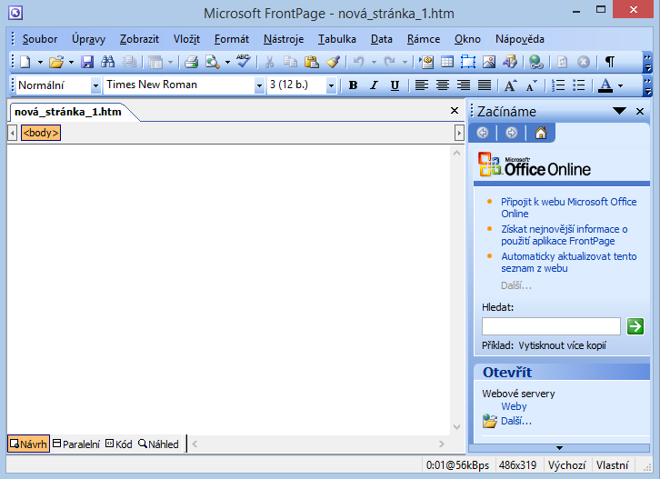
Textový editor Front page

Slide 2
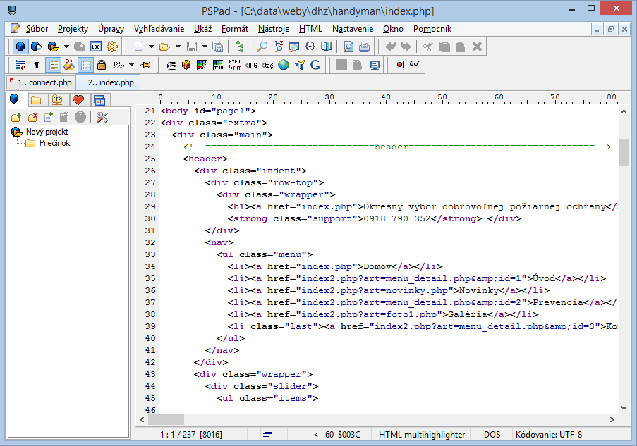
Textový editor PsPad

Slide 3
Tvorba internetových stránok
POJMY:
HTML - Hypertextový značkový jazyk je značkový jazyk určený na vytváranie webových stránok a iných informácií zobraziteľných vo webovom prehliadači.
Kaskádové štýly alebo CSS je všeobecné rozšírenie jazyka HTML. CSS je jednoduchý mechanizmus na vizuálne formátovanie internetových dokumentov (grafika).
Java Script – programovací jazyk – spúšťa sa na strane klienta v prehliadači.
PHP – programovací jazyk – používa sa najmä na programovanie klient-server aplikácií (na strane servera) a pre vývoj dynamických webových stránok
SQL - Structured Query Language - štruktúrovaný vyhľadávací jazyk (príkazy napr: select, insert, delete, update)

Slide 4
Značkový jazyk HTML
Hlavička webu:
<!DOCTYPE html PUBLIC "-//W3C//DTD XHTML 1.0 Transitional//EN" "http://www.w3.org/TR/xhtml1/DTD/xhtml1-transitional.dtd">
<html xmlns="http://www.w3.org/1999/xhtml">
<head> .... Hlavička webu
<title>Spojená škola v Martine</title> .... Názov webu
<meta http-equiv="Content-Type" content="text/html; charset=utf-8" /> ...znaková sada
<meta name="author" content="Jozko Mrkvicka, jozko.mrkvicka@gmail.com" />
<meta name="copyright" content="(c) 2011, Datacom.eu s.r.o." />
<meta name="keywords" content="stredná škola, spojená škola, Martin, športová škola" /> <meta name="description" content="stredná škola, spojená škola, Martin, športová škola" />
</head>
Obsah webu:
<body> ... začiatok obsahu webovej stránky
<p>text</p> … označenie odseku
<div>text</div> … označenie bloku
<img src=“obrazok.jpg”/> …zorazenie obrázka
<table><tr><td></td></tr></table> … tabuľka
</body> ... Koniec obsahu webovej stránky

Slide 5
<ul><li>text</li></ul> … označenie odrážok
<hr/> … vodorovná čiara
<br/> … prázdny riadok
<script type="text/javascript" src="fsmenu.js"></script> ... vykonanie scrriptu
<form></form> … formulár
<h1>Nadpis</h1> … nadpis 1. úrovne
<h6>Nadpis</h6> … nadpis 6. úrovne
<a href =„odpoved.htm">áno</a> ... Odkaz
<input type="text" name="search” /> ...vstup údaja, vloženie premennej
<input type=„radio" name="search” /> ...vstup údaja typ radio, výber 1 z možností
<input type=„select" name="search” /> ...vstup údaja – výber zo zoznamu
<textarea> text </ textarea> ...vstup údaja – viacriadkový vstup
<b>text</b> ….. zvýraznenie textu
<i>text</i> ….. šikmý text
<u>text</u> ….. podčiarknutý text
<table background=“#ffffff” > …. pozadie tabuľky
<font face="Arial" size="2">text …. parametre textu

Slide 6
PHP – ZÁKLADY JAZYKA
1. Základná syntax zápisu PHP kódu:
<? echo "Najjednoduchšia SGML spracovateľská inštrukcia."; ?>
2. Čas a dátum:
<p>Aktuálny čas: <?php echo Date("d.m.Y H:i:s"); ?></p>
3. Príkaz echo – výpis textu
<?php echo "tento text je napísaný v PHP"; ?>
Výsledok:
tento text je napísaný v PHP
4. Poznámky a komentáre
<?php echo "Toto je test<br />";
// Toto je jednoriadkový komentár typu C++
/* Toto je viacriadkový komentár a ješte jeden riadok komentára */
echo "Toto je ďalší test"; ?>
Výsledok:
Toto je test Toto je ďalší test

Slide 7
PHP – ZÁKLADY JAZYKA
5. Premenné (nemusia sa deklarovať)
$meno = "Martin";
$meno_priezvisko = "Martin Kukan";
$_meno = "Martin";
V php rozlišujeme tieto typy premenných:
znakový reťazec (string)
celé číslo (integer)
desatinné číslo (double)
pole (array)
objekt (object)
booleovský typ (boolean - true, false)
premenná bez hodnoty - prázdna (NULL)
globálne premenné - podporované od verzie php 4

Slide 8
PHP – ZÁKLADY JAZYKA
6. Logické operácie
Logický operátor | Príklad
rovnosť | ==
nerovnosť | !=
je väčší | <
je menší | >
väčší alebo rovný | <=
menší alebo rovný | >=
a zároveň ... | &&
alebo ... | ||
negácia (opak) | !

Slide 9
PHP – ZÁKLADY JAZYKA
7. Matematické operácie
Príklad:
$a = 1;
$b = 1.1;
$c = $a + $b;
$d = $c + "6th";
echo $c;
echo $d;
Výsledok:
2.1
8.1

Slide 10
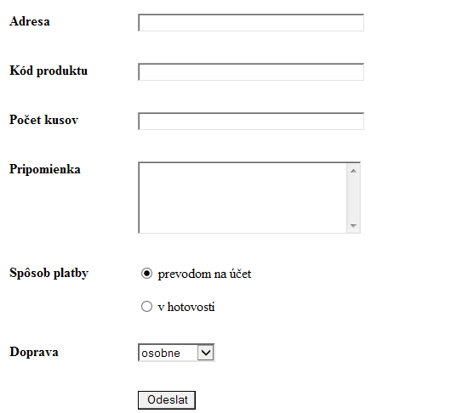
Frontpage – tvorba formulárov
Funkcie – formulárové prvky
Jednoriadkový vstup – input type=text
Viacriadkový vstup – text area
Výber z možnosti – input type=radio
Výber zo zoznamu – input type=select
Tlačidlo – input type=button

Slide 11
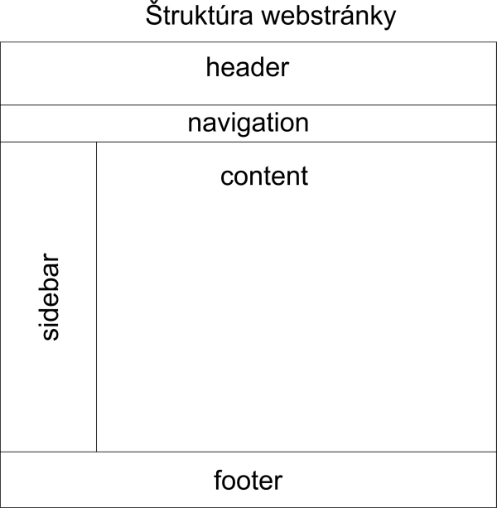
Obrázok, logo
Hlavné menu:
Domov
O firme
Produkty
Kontakt
Obsah stránky
Bočné menu
Päta stránky
Autor
Rok
vyhotovenia

Slide 12
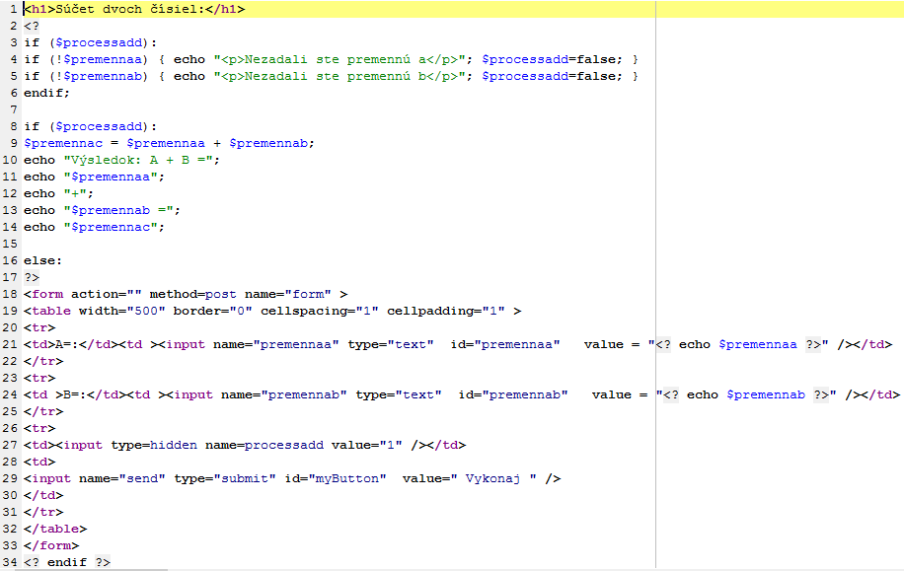
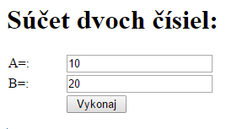

Slide 13
PHP – ZÁKLADY JAZYKA
8. Vetvenie a cykly
if (vyraz1)
{ príkazy1 }
elseif (vyraz2)
{ príkazy2 }
else
{ príkazy3 }
Príklad:
$a = 8;
$b = 3;
$c = 10;
if ($a+$b > $c) echo $a+$b." je väčšie ako $c";
elseif ($a+$b < $c) echo $a+$b." je menšie ako $c";
else echo "Čísla neobsahujú žiadnu hodnotu";
Výsledok:
11 je väčšie ako 10

Slide 14
PHP – ZÁKLADY JAZYKA
9. Cykly While:
while (podmienka)
{ text kódu }
Príklad:
$i = 1;
while ($i <= 10) print $i++.", ";
Výsledok:
1, 2, 3, 4, 5, 6, 7, 8, 9, 10,
10. Cykly do/while
do
{ príkazy }
while (podmienka);

Slide 15
PHP – ZÁKLADY JAZYKA
11. Cykly FOR
for ($i=1; $i<$p ; $i++)
{ príkazy }
Príklad:
for ($i=1, $p=15; $i<$p; $i++) echo $i." | ";
Výsledok:
1 | 2 | 3 | 4 | 5 | 6 | 7 | 8 | 9 | 10 | 11 | 12 | 13 | 14 |
12. Externé súbory
Include()
Require()

Slide 16
PHP – ZÁKLADY JAZYKA
13. Funkcie
function nazov_funkcie()
{ telo funkcie }
Príklad:
<?php
function napis()
{
$skript = "funkcia napis()";
echo "Toto je $skript.";
}
napis(); ?>
Výsledok:
Toto je funkcia napis().

Slide 17
PHP – ZÁKLADY JAZYKA
14. Príkazy SQL nad databázou MySQL:
Create database
Create table – vytvorenie tabuľky v databáze
Alter table - úprava tabuľky
Delete from table – vymaž z tabuľky
Drop table – odstráň tabuľku
Insert table – vlož do tabuľky
Select table – vyber z tabuľky
Update table – oprav údaje v tabuľke

Slide 18
PHP – ZÁKLADY JAZYKA
15. Externé súbory
Include()
Require()
Funkcie
function nazov_funkcie()
{ telo funkcie }
Príklad:
<?php
function napis()
{
$skript = "funkcia napis()";
echo "Toto je $skript.";
}
napis(); ?>
Výsledok:
Toto je funkcia napis().

